Slide 1
再谈java虚拟机

Slide 2
Java虚拟机发展回顾
Sun Classic / Exact VM
Sun HotSpot VM
Sun Mobile-Embedded VM / Meta-Circular VM
BEA Jrockit / IBM J9 VM
Azul VM / BEA Liquid VM
Apache Harmony / Google Android Dalvik VM
Microsoft JVM及其他

Slide 3
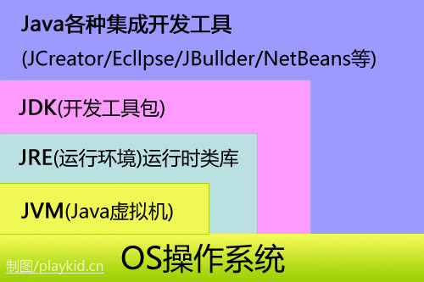
JDK、JRE、JVM三者间的关系
JDK（Java Development Kit）是针对Java开发员的产品，是整个Java的核心，包括了Java运行环境JRE、Java工具和Java基础类库。
Java Runtime Environment（JRE）是运行JAVA程序所必须的环境的集合，包含JVM标准实现及Java核心类库。
JVM是Java Virtual Machine（Java虚拟机）的缩写，是整个java实现跨平台的最核心的部分，能够运行以Java语言写作的软件程序。

Slide 4
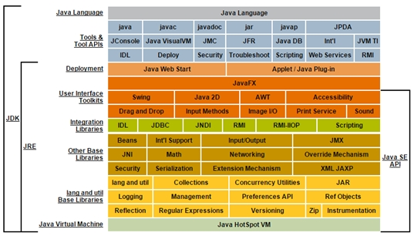
Sun 官方定义的java技术体系
JDK、JRE、JVM三者间的关系
Notes:
JDK（Java Development Kit）
JDK是Java开发工具包，是Sun Microsystems针对Java开发员的产品。
JDK中包含JRE，在JDK的安装目录下有一个名为jre的目录，里面有两个文件夹bin和lib，在这里可以认为bin里的就是jvm，lib中则是jvm工作所需要的类库，而jvm和 lib和起来就称为jre。
JDK是整个JAVA的核心，包括了Java运行环境JRE（Java Runtime Envirnment）、一堆Java工具（javac/java/jdb等）和Java基础的类库（即Java API 包括rt.jar）。
①SE(J2SE)，standard edition，标准版，是我们通常用的一个版本，从JDK 5.0开始，改名为Java SE。
②EE(J2EE)，enterprise edition，企业版，使用这种JDK开发J2EE应用程序，从JDK 5.0开始，改名为Java EE。
③ME(J2ME)，micro edition，主要用于移动设备、嵌入式设备上的java应用程序，从JDK 5.0开始，改名为Java ME。
Java Runtime Environment（JRE）
是运行基于Java语言编写的程序所不可缺少的运行环境。也是通过它，Java的开发者才得以将自己开发的程序发布到用户手中，让用户使用。
RE中包含了Java virtual machine（JVM），runtime class libraries和Java application launcher，这些是运行Java程序的必要组件。
与大家熟知的JDK不同，JRE是Java运行环境，并不是一个开发环境，所以没有包含任何开发工具（如编译器和调试器），只是针对于使用Java程序的用户。
JVM（java virtual machine）
就是我们常说的java虚拟机，它是整个java实现跨平台的最核心的部分，所有的java程序会首先被编译为.class的类文件，这种类文件可以在虚拟机上执行。
也就是说class并不直接与机器的操作系统相对应，而是经过虚拟机间接与操作系统交互，由虚拟机将程序解释给本地系统执行。
只有JVM还不能成class的执行，因为在解释class的时候JVM需要调用解释所需要的类库lib，而jre包含lib类库。
JVM屏蔽了与具体操作系统平台相关的信息，使得Java程序只需生成在Java虚拟机上运行的目标代码（字节码），就可以在多种平台上不加修改地运行。

Slide 5
Java虚拟机的内存区域-概述

Slide 6
Java虚拟机的内存区域-程序计数器
程序计数器是一块较小的内存空间，它可以看作是当前线程所执行的字节码的行号指示器。在虚拟机的概念模型里，字节码解释器工作时就是通过改变这个计数器的值来选取下一条需要执行的字节码指令，分支、循环、跳转、异常处理、线程恢复等基础功能都需要依赖这个计数器来完成。
由于Java虚拟机的多线程是通过线程轮流切换并分配处理器执行时间的方式来实现的，所以在任何一个确定的时刻，一个处理器（对于多核处理器来说是一个内核）都只会执行一条线程中的指令。因此，为了线程切换后能够恢复到正确的执行位置，每条线程都需要有一个独立的程序计数器。
各条线程之间计数器互不影响，独立存储，我们称这类内存区域为“ 线程私有 ”的内存。

Slide 7
Java虚拟机的内存区域-Java虚拟机栈
线程私有
虚拟机栈描述的是Java方法执行的内存模型：每个方法在执行的同时都会创建一个栈桢（Stack Frame）用于存储该方法的信息，如局部变量表、操作数栈、方法的出口等信息。
每个方法从调用直至执行完成的过程，就对应着一个栈桢入栈到出栈的过程。
局部变量表存放了编译期可知的各种基本数据类型（boolean、byte、char、short、int、float、long、double）、对象引用（reference类型，不是对象本身）和returnAddress类型（指向了一条字节码指令的位置）。

Slide 8
Java虚拟机的内存区域-本地方法栈
本地方法栈与虚拟机栈的作用非常相似，它们的区别不过是虚拟机栈为虚拟机执行Java方法（也就是字节码）服务，而本地方法栈则为了虚拟机使用到的Native方法服务。
在虚拟机规范中队本地方法栈方法使用的语言、使用的法师与数据结构并没有强制规定，因此具体的虚拟机可以自由实现它。甚至有的虚拟机（如 Sun HotSpot 虚拟机）直接就把本地方法栈和虚拟机栈合二为一。

Slide 9
Java虚拟机的内存区域-Java堆
Java堆是Java虚拟机所管理的内存中最大的一块，该内存是被所有线程共享的，在虚拟机启动时创建。
此内存区域存在的唯一目的就是存放对象实例及数组，几乎所有的对象实例及数组都在这里分配内存。既然Java堆中存放了几乎所有的实例，那么这里自然就成了垃圾收集器管理的主要区域。
根据Java虚拟机规范规定，Java堆可以处于物理上不连续的内存空间中，只要逻辑上连续即可。既可以实现成固定大小，也可以是扩展的。
-Xmx JVM最大允许分配的堆内存，按需分配
-Xms JVM初始分配的堆内存

Slide 10
Java虚拟机的内存区域-方法区
方法区与Java堆一样，是各个线程共享的内存区域。
它用于存储已被虚拟机加载的类信息、常量、静态变量、即时编译器编译后的代码等数据。
虽然Java虚拟机规范把方法区描述为堆的一个逻辑部分，但它却有一个别名叫Non-Heap（非堆）
方法区还包括了运行时常量池。
-XX:PermSize=64M JVM初始分配的非堆内存 -XX:MaxPermSize=128M JVM最大允许分配的非堆内存，按需分配

Slide 11
Java虚拟机的内存区域-运行时常量池
运行时常量池属于方法区的一部分。虽然Java虚拟机没有单独为运行时常量池划分内存空间，但是由于该区域在平时开发中也是一个重要的部分，所以也为它单独列一个条目。
Class文件中除了有类的版本、字段、方法、接口的描述信息外，还有一项信息是常量池（Constant Pool Table），用于存放编译期生成的各种字面量的引用，这部分内容将在类加载后进入方法区的运行时常量池中存放。
运行时常量池相对于Class文件常量池的另外一个重要特征是具有动态性，Java语言并不要求常量一定只有编译期才能产生，也就是说并非预置入Class文件中常量池的内容才能进入方法区运行时常量池，运行期间也可能将新的常量放入池中，如String类的intern()方法。

Slide 12
Java虚拟机的内存区域-实践
（1）String s = new String(“xyz”); 产生几个对象？
（2）
public static void main(String[] args) {
String str1 = new String("renqingbin");
String str2 = "renqingbin";
System.out.println(str1==str2);
}
Notes:
一个或两个。如果常量池中原来没有 ”xyz”, 就是两个。如果原来的常量池中存在“xyz”时，就是一个。
对于通过 new 产生一个字符串（假设为 ”china” ）时，会先去常量池中查找是否已经有了 ”china” 对象，如果没有则在常量池中创建一个此字符串对象，然后堆中再创建一个常量池中此 ”china” 对象的拷贝对象
String str = “abc“创建对象的过程
1 首先在常量池中查找是否存在内容为"abc"字符串对象
2 如果不存在则在常量池中创建"abc"，并让str引用该对象
3 如果存在则直接让str引用该对象
String str = new String("abc")创建实例的过程
1 首先在堆中（不是常量池）创建一个指定的对象"abc"，并让str引用指向该对象
2 在字符串常量池中查看，是否存在内容为"abc"字符串对象
3 若存在，则将new出来的字符串对象与字符串常量池中的对象联系起来
4 若不存在，则在字符串常量池中创建一个内容为“abc”的字符串对象，并将堆中的对象与之联系起来 intern 方法可以返回该字符串在常量池中的对象的引用，

Slide 13
class BirthDate {
private int day;
private int month;
private int year;
public BirthDate(int d, int m, int y) {
day = d;
month = m;
year = y;
}
// 省略get,set方法………
}
public class Test{
public static void main(String args[]){
int date = 9;
Test test = new Test();
test.change(date);
BirthDate d1= new BirthDate(7,7,1970);
}
public void change1(int i){
i = 1234;
}
}
Notes:
对于以上这段代码，date为局部变量，i,d,m,y都是形参为局部变量，day，month，year为成员变量。
下面分析一下代码执行时候的变化：
1. main方法开始执行：int date = 9; date局部变量，基础类型，引用和值都存在栈中。
2. Test test = new Test(); test为对象引用，存在栈中，对象(new Test())存在堆中。
3. test.change(date); i为局部变量，引用和值存在栈中。当方法change执行完成后，i就会从栈中消失。
4. BirthDate d1= new BirthDate(7,7,1970); d1 为对象引用，存在栈中，对象(new BirthDate())存在堆中，其中d，m，y为局部变量存储在栈中，且它们的类型为基础类型，因此它们的数据也存储在栈中。 day,month,year为成员变量，它们存储在堆中(new BirthDate()里面)。当BirthDate构造方法执行完之后，d,m,y将从栈中消失。
5.main方法执行完之后，date变量，test，d1引用将从栈中消失，new Test(),new BirthDate()将等待垃圾回收。

Slide 14
堆内存划分
Notes:
线程共享的，存放所有对象实例和数组。垃圾回收的主要区域。可以分为新生代和老年代(tenured)。
新生代用于存放刚创建的对象以及年轻的对象，如果对象一直没有被回收，生存得足够长，老年对象就会被移入老年代。
新生代又可进一步细分为eden、survivorSpace0(s0,from space)、survivorSpace1(s1,to space)。刚创建的对象都放入eden,s0和s1都至少经过一次GC并幸存。如果幸存对象经过一定时间仍存在，则进入老年代(tenured)。

Slide 15
JVM内存相关参数
Notes:
线程共享的，存放所有对象实例和数组。垃圾回收的主要区域。可以分为新生代和老年代(tenured)。
新生代用于存放刚创建的对象以及年轻的对象，如果对象一直没有被回收，生存得足够长，老年对象就会被移入老年代。
新生代又可进一步细分为eden、survivorSpace0(s0,from space)、survivorSpace1(s1,to space)。刚创建的对象都放入eden,s0和s1都至少经过一次GC并幸存。如果幸存对象经过一定时间仍存在，则进入老年代(tenured)。

Slide 16
内存溢出（OOM）问题详解
回顾内存模型考虑那些区域会出现内存溢出？
以WAS为例进行讲解
Notes:
Java内存模型 程序计数器是唯一不会出现内存溢出的区域

Slide 17
什么是内存溢出错误
Java虚拟机错误
没有足够的内存分配对象，引起这种现象的原因主要有：
Java堆太小，一次申请内存过大
堆内存是可用的，但是内存是碎片化的、不连续的
Java代码的内存泄漏
本地代码的内存泄漏

Slide 18
堆内存太小
如何知道堆内存太小？
--显示Java堆内存不断的增长直到达到最大堆内存大小
--JVM堆从来没有达到一个稳定的状态
在WAS控制台增加最大堆内存大小
--服务器-应用程序服务器-server-java和进程管理-进程定义-java虚拟机-最大堆内存

Slide 19
OutOfMemoryError: Java heap space
堆内存主要存JAVA对象实例和数组，java虚拟机创建的对象太多，在进行垃圾回收之前，虚拟机分配的到堆内存空间已经用满了，与Heap space有关。解决这类问题有两种思路：
检查程序，看是否有死循环或不必要地重复创建大量对象。找到原因后，修改程序。 实时曲线图点太多，程序中出现死循环，就导致了Java heap space的内存溢出问题，后来通过修改程序得到了解决。
增加Java虚拟机中Xms（初始堆大小）和Xmx（最大堆大小）参数的大小。如：set JAVA_OPTS= -Xms256m -Xmx1024m

Slide 20
OutOfMemoryError:PermGen space
发生这种问题的原意是程序中使用了大量的jar或class，使java虚拟机装载类的空间不够，与Permanent Generation space有关。解决这类问题有以下两种办法：
增加java虚拟机中的XX:PermSize和XX:MaxPermSize参数的大小，其中XX:PermSize是初始永久保存区域大小，XX:MaxPermSize是最大永久保存区域大小。
清理应用程序中的jar，减少类的重复加载。

Slide 21
OutOfMemoryError:unable to create new native thread
JVM已经被系统分配了大量的内存(比如1.5G)，并且它至少要占用可用内存的一半。有人发现，在线程个数很多的情况下，你分配给JVM的内存越多，那么，上述错误发生的可能性就越大。

Slide 22
虚拟机类加载机制

Slide 23
类加载时机

Slide 24
类加载机制
加载：查找并加载类的二进制数据
连接
–验证：确保被加载的类的正确性
–准备：为类的静态变量分配内存，并将其初始化为默认值
–解析：把类中的符号引用转换为直接引用
初始化：为类的静态变量赋予正确的初始值

Slide 25
类加载机制
Java程序对类的使用方式可分为两种 ：主动使用 和被动使用
所有的Java虚拟机实现必须在每个类或接口被Java程序“首次主动使用”时才初始化他们

Slide 26
类加载机制
主动使用（六种）
–创建类的实例
–访问某个类或接口的静态变量，或者对该静态变量赋值
–调用类的静态方法
–反射（如Class.forName(“com.shengsiyuan.Test”)）
–初始化一个类的子类
–Java虚拟机启动时被标明为启动类的类（Java Test）

Slide 27
类加载机制
在如下几种情况下，Java虚拟机将结束生命周期
–执行了System.exit()方法
–程序正常执行结束
–程序在执行过程中遇到了异常或错误而异常终止
–由于操作系统出现错误而导致Java虚拟机进程终止

Slide 28
类加载时机
JVM在加载类时默认采用的是双亲委派机制。
双亲委派机制就是某个特定的类加载器在接到加载类的请求时，首先将加载任务委托给父类加载器，依次递归，如果父类加载器可以完成类加载任务，就成功返回；只有父类加载器无法完成此加载任务时，才自己去加载。

Slide 29
Java类加载顺序

Slide 30
Java类加载顺序
启动类加载器 （Bootstrap ClassLoader） | 加载<JAVA_HOME>\lib目录中的，或者被-Xbootclasspath参数所指定的路径中的并且被虚拟机识别的类库加载到虚拟机内存中。无法被Java程序直接引用。
扩展类加载器 （Extension ClassLoader） | 扩展类加载器是由Sun的ExtClassLoader（sun.misc.Launcher$ExtClassLoader）实现的。它负责将< Java_Runtime_Home >/lib/ext或者由系统变量-Djava.ext.dir指定位置中的类库加载到内存中。开发者可以直接使用标准扩展类加载器。
应用程序类加载器 （Application ClassLoader） | 一般也称作系统类加载器是由 Sun的 AppClassLoader（sun.misc.Launcher$AppClassLoader）实现的。它负责将系统类路径java -classpath或-Djava.class.path变量所指的目录下的类库加载到内存中。开发者可以直接使用系统类加载器。
自定义类加载器 （User ClassLoader）

Slide 31
类加载双亲委派机制
JVM在加载类时默认采用的是双亲委派机制。
双亲委派机制就是某个特定的类加载器在接到加载类的请求时，首先将加载任务委托给父类加载器，依次递归，如果父类加载器可以完成类加载任务，就成功返回；只有父类加载器无法完成此加载任务时，才自己去加载。
Notes:
// 首先判断该类型是否已经被加载
Class c = findLoadedClass(name);
if (c == null) {
//如果没有被加载，就委托给父类加载或者委派给启动类加载器加载
try {
if (parent != null) {
//如果存在父类加载器，就委派给父类加载器加载
c = parent.loadClass(name, false);
} else {
//如果不存在父类加载器，就检查是否是由启动类加载器加载的类，
//通过调用本地方法native findBootstrapClass0(String name)
c = findBootstrapClass0(name);
}
} catch (ClassNotFoundException e) {
// 如果父类加载器和启动类加载器都不能完成加载任务，才调用自身的加载功能
c = findClass(name);
}
}

Slide 32
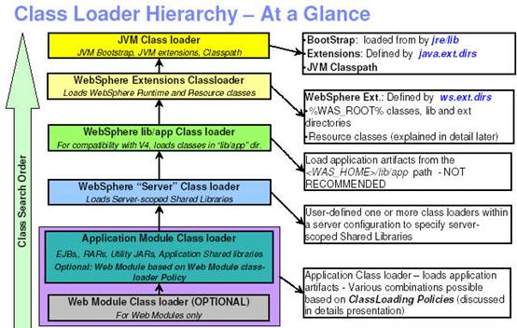
WAS 类加载器介绍
Notes:
Java 应用程序运行时，在 class 执行和被访问之前，它必须通过类加载器加载使之有效，类加载器是 JVM 代码的一部分，负责在 JVM 虚拟机中查找和加载所有的 Java 类和本地的 lib 库。类加载器的不同配置影响到应用程序部署到应用程序服务器上运行时的行为。JVM 和 WebSphere 应用程序服务器提供了多种不同的类加载器配置， 形成一个具有父子关系的分层结构。WebSphere 中类加载器的层次结构图 1 所示
如上图所示，WebSphere 中类加载器被组织成一个自上而下的层次结构，最上层是系统的运行环境 JVM，最下层是具体的应用程序，上下层之间形成父子关系。

Slide 33
WAS 类加载器介绍
JVM Class loader | 位于整个层次结构的最上层，它是整个类加载器层次结构的根，因此它没有父类加载器。这个类加载器负责加载 JVM 类， JVM 扩展类，以及定义在 classpath 环境变量上的所有的 Java 类。
WebSphere Extensions Class loader | WebSphere 扩展类加载器 , 它将加载 WebSphere 的一些 runtime 类，资源适配器类等 加载was.ext.dirs %WAS_ROOT%的classes lib和ext路径
WebSphere lib/app Class loader | WebSphere 服务器类加载器，它将加载 WebSphere 安装目录下 $(WAS_HOME)/lib/app 路径上的类。 在 WAS v4 版本中，WAS 使用这个路径在所有的应用程序之间共享 jar 包。从 WAS v5 开始， 共享库功能提供了一种更好的方式，因此，这个类加载器主要用于一些原有的系统的兼容。
WebSphere "server" Class loader | WebSphere 应用服务器类加载器。 它定义在这个服务器上的所有的应用程序之间共享的类。WAS v5 中有了共享库的概念之后，可以为应用服务器定义多个与共享库相关联的类加载器，他们按照定义的先后顺序形成父子关系。
Application Module Class Loader | 应用程序类加载器，位于层次结构的最后一层，用于加载 J2EE 应用程序。根据应用程序的类加载策略的不同，还可以为 Web 模块定义自己的类加载器。

Slide 34
WAS 类加载器介绍
关于 WebSphere 的类加载器的层次结构，以下的几点说明可能更有助于进一步的理解类的查找和加载过程：
每个类加载器负责在自身定义的类路径上进行查找和加载类。
一个子类加载器能够委托它的父类加载器查找和加载类，一个加载类的请求会从子类加载器发送到父类加载器，但是从来不会从父类加载器发送到子类加载器。
一旦一个类被成功加载，JVM 会缓存这个类直至其生命周期结束，并把它和相应的类加载器关联在一起，这意味着不同的类加载器可以加载相同名字的类。
如果一个加载的类依赖于另一个或一些类，那么这些被依赖的类必须存在于这个类的类加载器查找路径上，或者父类加载器查找路径上。
如果一个类加载器以及它所有的父类加载器都无法找到所需的类，系统就会抛出 ClassNotFoundExecption 异常或者 NoClassDefFoundError 的错误。

Slide 35
WAS类加载器的委托模式
类加载器有一个重要的属性：委托模式（Delegation Mode，有时也称为加载方式：Classloader mode）。委托模式决定了类加载器在查找一个类的时候， 是先查找类加载器自身指定的类路径还是先查找父类加载器上的类路径。
类加载器的委托模式有两个取值：
Parent_First（父类优先）：在加载类的时候，在从类加载器自身的类路径上查找加载类之前，首先尝试在父类加载器的类路径上查找和加载类。
Parent_Last（父类最后）：在加载类的时候，首先尝试从自己的类路径上查找加载类，在找不到的情况下，再尝试父类加载器类路径。

Slide 36
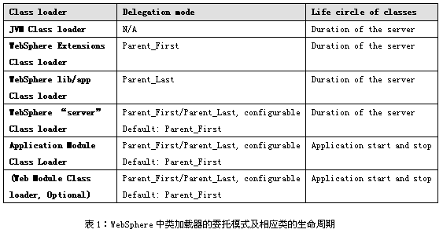
类加载器的委托模式
有了委托模式的概念，我们可以更加灵活的配置在类加载器的层次结构中类的加载和查找方式。表 1 中给出了在 WebSphere 的类加载器层次结构中各个类加载器的委托模式的定义，并给出了不同的类加载器内类的生命周期。

Slide 37
WAS 中的类加载器策略
WebSphere 中对类加载器有一些相关的配置，称为类加载器策略（class loader policy）。类加载器策略指类加载器的独立策略（class loader isolation policy）, 通过类加载器策略设置，我们可以为 WAS 和应用程序的类加载器进行独立定义。
每个 WAS 可以配置自己的应用程序类加载器策略，WAS 中的每个应用程序也可以配置自己的 Web 模块类加载器策略，下面我们对这两种策略分别介绍。

Slide 38
WAS 中的类加载器策略
1 ．应用服务器（WAS）配置：应用程序类加载器策略
应用服务器对应用程序类加载器策略有两种配置：
Single：整个应用服务器上的所有应用程序使用同一个类加载器。在这种配置下，每个应用程序不再有自己的类加载器。
Multiple：应用服务器上的每个应用程序使用自己的类加载器。
2 ．应用程序配置：Web 模块类加载器策略
应用程序中对 Web 模块类加载器有两种配置：
Application：整个应用程序内的所有的实用程序 jar 包和 Web 模块使用同一个类加载器。
Module：应用程序内的每个 Web 模块使用自己的类加载器。应用程序的类加载器仍然存在，负责加载应用程序中 Web 模块以外的其它类，包括所有的实用程序 jar 包。
Notes:
从上面的定义可以看出，不同的类加载器策略的配置下，类加载器的层次结构上的某些类加载器可能不存在。比如在应用程序服务器的应用程序类加载器策略定义为 single 的情况下，应用程序的类加载器将不存在，同一个应用服务器上的所有应用程序将共用同一个类加载器，这也就意味着不同的应用程序之间的类是共享的，应用程序间不能存在同名的类。

Slide 39
Jar 包冲突解决办法
http://www.ibm.com/developerworks/cn/websphere/library/techarticles/haoaili/0512/
Notes:
从上面的定义可以看出，不同的类加载器策略的配置下，类加载器的层次结构上的某些类加载器可能不存在。比如在应用程序服务器的应用程序类加载器策略定义为 single 的情况下，应用程序的类加载器将不存在，同一个应用服务器上的所有应用程序将共用同一个类加载器，这也就意味着不同的应用程序之间的类是共享的，应用程序间不能存在同名的类。

Slide 40
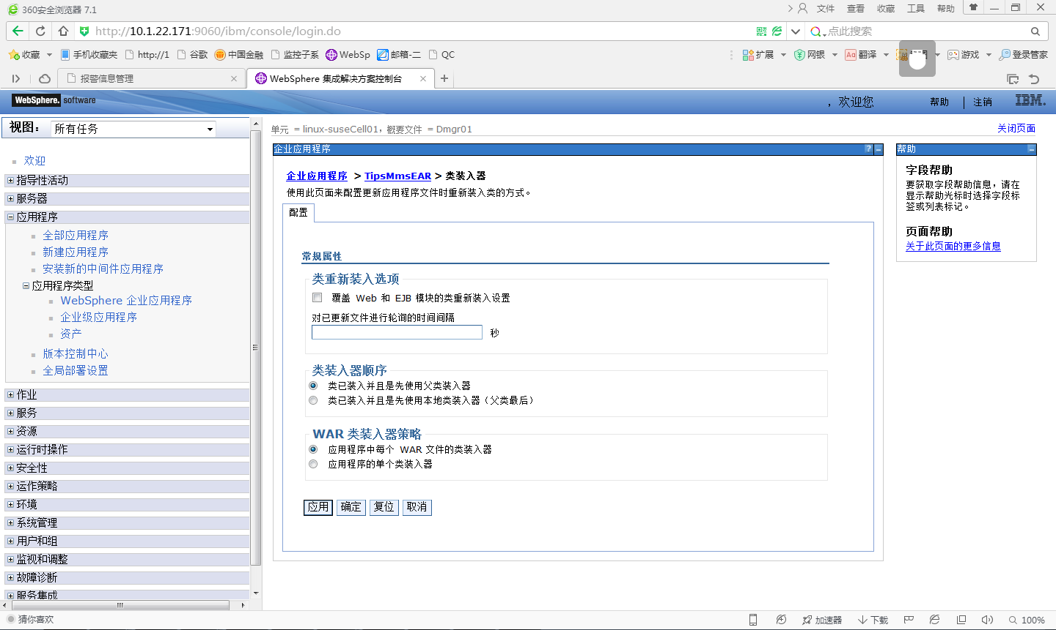
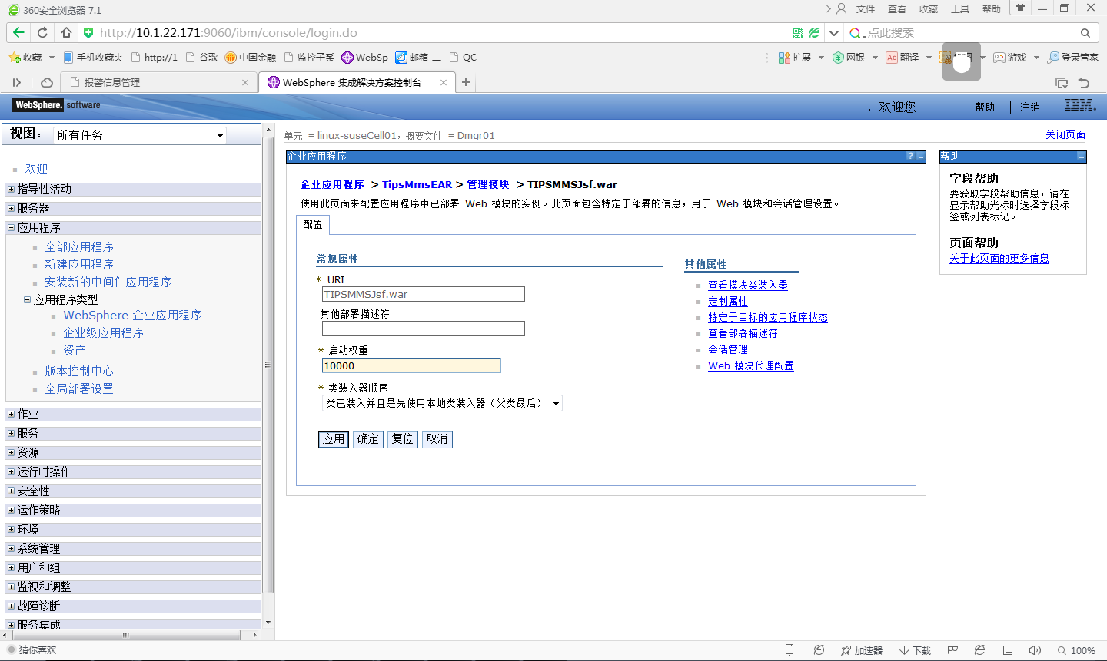
实例分析

Slide 41
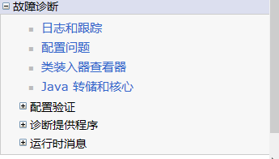
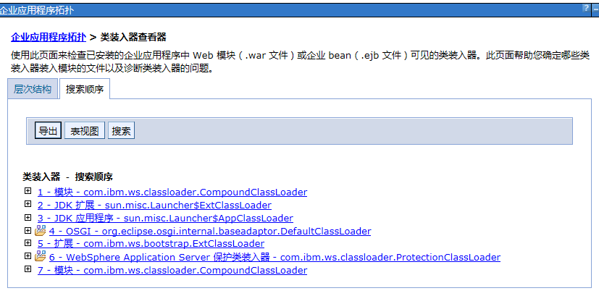
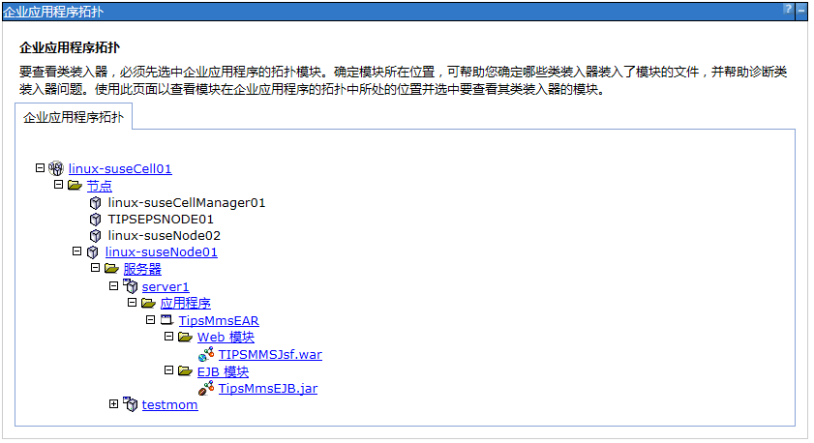
实例分析

Slide 42
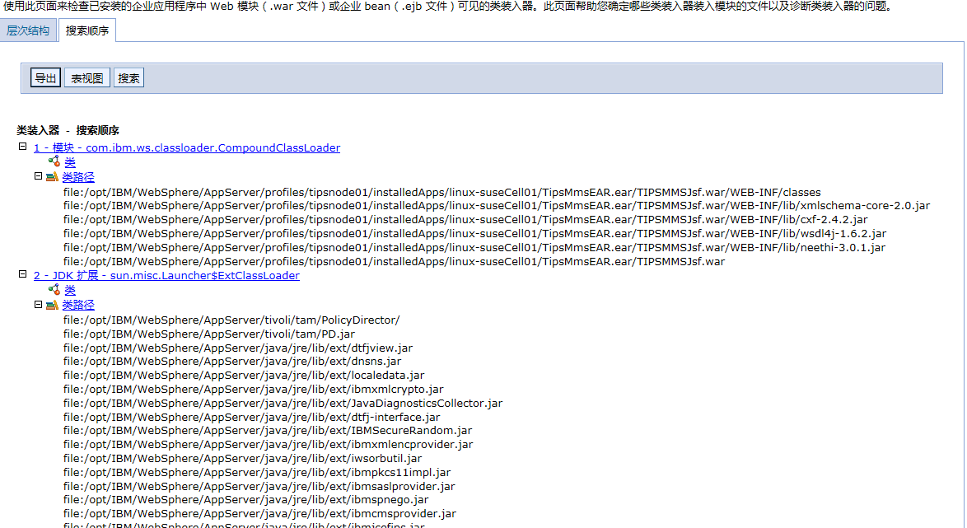
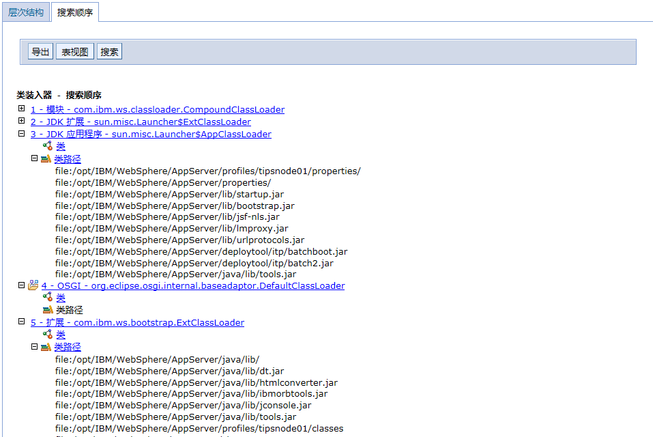
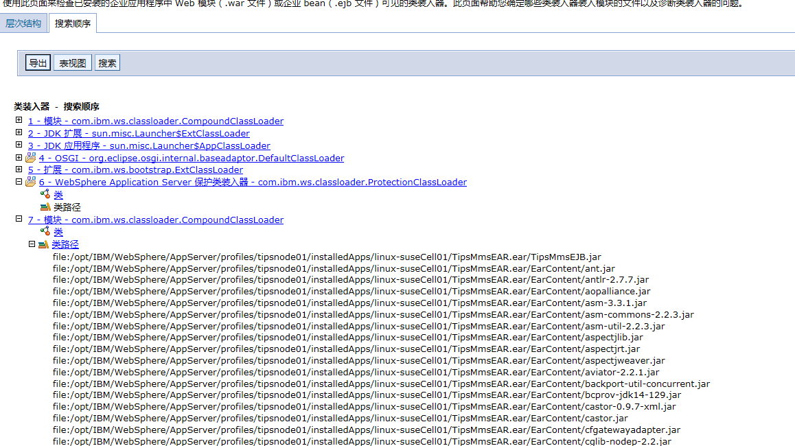
实例分析

